Slide 1
ATEŞ BÖCEĞİ ALGORİTMASI
KEMAL EREN ÖZTÜRK G171210304
YASEMİN TANGÜL B171210066
VİLDAN BEYZA ÇETİN B171210108
ECEM HACIOĞLU G171210100

Slide 2
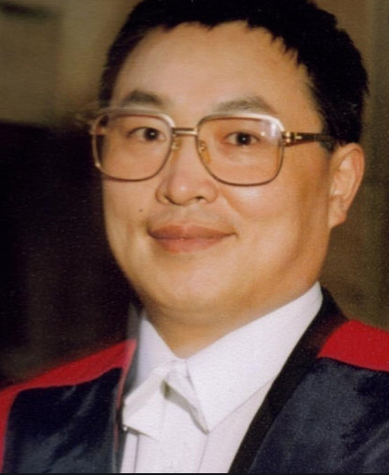
TARİHİ
Ateşböceği algoritması sürü akıllı, metasezgisel ve doğadan esinlenilmiş olarak sınıflandırılmıştır.
2008 yılında Yang tarafından ateşböceklerinin karakteristik davranışlarını canlandırarak geliştirilmiştir
Bir ateş böceğinin ışıklarını yakıp söndürmesinin birincil amacı, diğer ateş böceklerini çekmek için bir sinyal sistemi olarak hareket etmektir. Yanıp sönen ışıkların üretimindeki karmaşık biyokimyasal sürecin detayları ve gerçek amacı bilim dünyasında hâlâ bir tartışma konusu olmasına rağmen, birçok araştırmacı yanıp sönen ışıkların ateşböceğine, arkadaşlarını bulmada, olası avlarını çekmede ve avcılarından kendilerini korumada yardımcı olduğuna inanmaktadır.

Slide 3
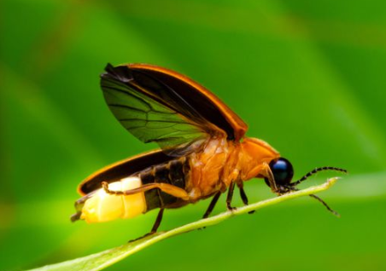
TARİHİ
Ateşböceği algoritmasında, verimli optimal çözümler elde etmek için, verilen bir optimizasyon probleminin amaç fonksiyonu, ateşböceği sürüsüne parlak ve daha çekici yerlere gitmede yardım eden yanıp sönen ışık ya da ışık şiddeti ile doğru orantılı ilişkili olmaktadır.
Bu nedenle, daha parlak ateş böcekleri, kendilerine doğru hareket etmek için daha az parlak olanları kendine çeker, bunun yanı sıra belirli bir ateş böceğinden daha parlak ateş böceği olmadığında, rastgele hareket eder.

Slide 4
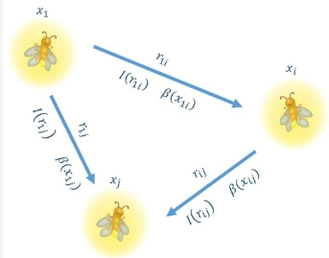
NEDEN ATEŞ BÖCEĞİ?
Ateş böceklerinin parlaklığa duyarlı sosyal davranışlarını ele alarak geliştirilmiştir.
Ateş böceklerinin tek cins olması ve birbirlerini çekmeleri algoritmanın temelini oluşturur.
Ateş böceklerinin çekiciliği, parlaklıkları ile doğru orantılıdır. Yani bir ateş böceği ne kadar parlaksa o kadar çekicidir (caziptir).

Slide 5
ATEŞ BÖCEĞİ ALGORİTMASININ ÖZELLİKLERİ
Bu algoritmada
Ateş böcekleri birbirine yönelebilir.
Daha parlak olan ateş böcekleri daha çekicidir.
Bir ateş böceğinden daha parlak ateş böceği varsa, bu ateş böceği parlak olana doğru hareket edecektir. Şayet daha parlak ateş böceği yoksa rastgele yönlerde hareket ederler.
Parlaklık etkisi uzaklık arttıkça azalacağı için ateş böcekleri uzaktaki parlak ateş böceklerinden daha az etkilenir.

Slide 6
ATEŞ BÖCEĞİ ALGORİTMASININ ÖZELLİKLERİ
Sezgisel algoritmalar, büyük boyutlu optimizasyon problemleri için, kabul edilebilir sürede optimuma yakın çözümler verebilen algoritmalardır. Ateş böceklerinin aydınlığı, sezgisel algoritmamızın hedef fonksiyonu olarak düşünülebilir.
Genel amaçlı sezgisel optimizasyon algoritmaları, biyoloji, fizik, sürü, sosyal, müzik ve kimya tabanlı olmak üzere altı farklı grupta değerlendirilmektedir. Sürü zekası tabanlı optimizasyon algoritmaları kuş, balık, kedi ve arı gibi canlı sürülerinin hareketlerinin incelenmesiyle geliştirilmiştir. Ateş böceği algoritması, yapısı itibariyle sürü optimizasyon algoritmaları altında sınıflandırılabilir.

Slide 7
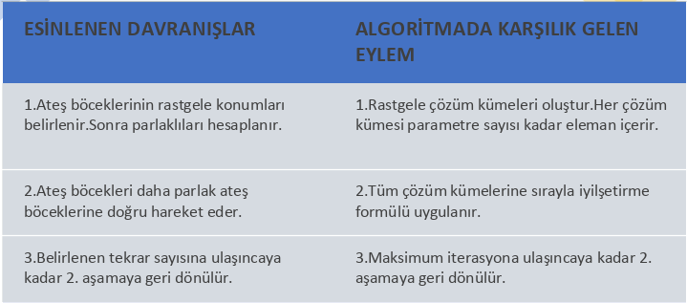
DAVRANIŞLAR VE ALGORİTMA

Slide 8
ALGORİTMADAKİ TANIMLAR
Problem:Algoritmada çözüm aradığımız problemdir ve genellikle bir matematiksel formülle belirtilir.
Uygunluk fonksiyonu:Algoritmada problem için bulduğumuz çözüm kümelerinin iyilik derecesini bulmamıza yarayan formüldür.
Popülasyon Boyutu:Popülasyondaki ateş böceği sayısının toplamıdır.Yani bir iterasyondaki çözüm kümesi sayısıdır.
Parametre Boyutu:Uygunluk fonksiyonumuzda bilinmeyen değişkenlerin sayısını ifade eder.

Slide 9
ALGORİTMADAKİ TANIMLAR
Parametre Aralığı:Parametrelerin alabileceği en büyük ve en küçük değerlerdir.
Maksimum İterasyon:Algoritmanın çalışacağı maksimum döngü sayısını belirtir.
α(alpha):Rastlantı değişkenidir. 0 ve 1 arasında alınabilir.
ϒ(gama):Sabit emilim katsayısı 0.01 ve 100 arasında alınabilir.

Slide 10
1-)ATEŞ BÖCEKLERİNE RASTGELE KONUMLAR BELİRLENMESİ
İlk aşama olarak her çözüm kümesi için parametre boyutu kadar en küçük ve en büyük parametre değerlerine göre rastgele çözüm kümesi oluşturulur. Uygunluk değerleri uygunluk fonksiyonu ile hesaplanır.
Parametre değeri atama formülü [f.1]
Xik = lbj + rand(0,1) x (ubj – lbj)
Besin kaynağımızın sayısı 2 parametre sayımız 2 ydi. Xi = [xi1 ,xi2]
X11 = 1.0 + rand(0,1) x (5.0 – 1.0) = 3.8 -> birinci çözüm kümesi 1. Parametre için
X12 = 1.0 + rand(0,1) x (5.0 – 1.0) = 2.5 -> ikinci çözüm kümesi 2. Parametre için
X1 = [3.8, 2.5]

Slide 11
1-)ATEŞ BÖCEKLERİNE RASTGELE KONUMLAR BELİRLENMESİ
Bu yöntem ile 2 rastgele çözüm kümesi oluşturulur. Örnek olarak:
X2 = [-1.1, 1.2]
X3 = [-1.5, -2.2]
X4 = [3.5, -4.2]
X5 = [3.1, 1.2]
Şimdi bir çözüm kümesinin örnek olarak bizim uygunluk değerini hesaplayalım.
X1 = [3.8, 2.5] -> U1 = 3.8^2 + 2.5^2 = 20.69 Bu işleme göre diğerleri de hesaplanır ve sonuçları şu şekildedir:
U1 = 20.69, U2 = 2.65, U3 = 7.09, U4 = 29.89, U5 = 11.05

Slide 12
2-)ATEŞ BÖCEKLERİNİN DAHA PARLAK ATEŞ BÖCEKLERİNE YÖNELMESİ
Oluşturulan çözüm kümelerinin her birinin her bir parametresine sırayla geliştirilme formülü uygulanır.Her bir ateş böceği diğer tüm ateş böceklerini kontrol eder ve kendinden parlak olan ateş böcekleri için formüle bağlı onlara doğru hareket ederken eğer parlak değilse rastgele hareket gerçekleştirir. Her bir ateş böceğinin diğer bir ateş böceğiyle etkileşimleri ele alınacağı için big(o) değeri n2 (yani iç içe döngü) olan bir araştırma gerçekleştirilir.

Slide 13
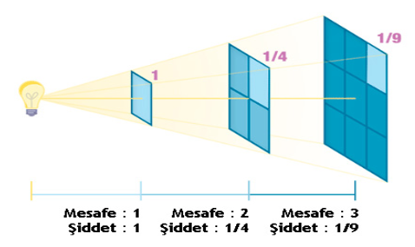
TERS KARE KANUNU [f.2]
I= 1/r2

Slide 14
UZAKLIK HESABI [f.3]
Rij = ||xi – xj|| =
İki ateş böceği arasındaki mesafe bulunurken ikisi arasındaki tüm parametreler kullanılır.

Slide 15
IŞIK YOĞUNLUĞU [f.4]
Işık yoğunluğu, ışık kaynağının belli bir uzaklıktaki şiddetidir.

Slide 16
ATEŞ BÖCEĞİNİN ÇEKİCİLİĞİ [f.5]
[F.4] fonksiyonu, ateş böceği çekiciliğine uyarlanmış. Işık kaynağı olarak da ateş böceklerinin yani çözüm kümelerinin uygunluk değeri alınmış.
ϒ (gama) değeri algoritmalarda [0.01,100] değerinde alınır.

Slide 17

ATEŞ BÖCEĞİNİN ÇEKİCİLİĞİ [f.6]
Üstel fonksiyonun hesaplanması zor olduğu için bu formül de tercih edilebilir.

Slide 18
ATEŞ BÖCEĞİNİN DAHA PARLAK ATEŞ BÖCEĞİNE HAREKETİ [f.7]
Xi,k = xi,k + β(xj,k – xi,k) + αɛi,k
Seçilen i ateş böceği j ateş böceğinin parlaklık değerine göre hareket eder.

Slide 19
ATEŞ BÖCEĞİNİN RASTGELE HAREKETİ [f.8]
Xi,k = xi,k + αɛi,k

Slide 20
PSEUDO KOD
Amaç fonksiyonu f(x), x=(x1,......xd)^T,
n ateşböceğinin başlangıç popülasyonunun oluşturulması xi(i=1,2…….n)
Işık yoğunluğu Ii(f(xi) den belirlenir.
Işık emilim katsayısı tanımlanır(ϒ )(gama).

Slide 21
PSEUDO KOD
while(t<maxjenerasyon),
for i=1:n (tüm ateş böcekleri için)
for j=1:n (tüm ateş böcekleri için)(iç halka)
if(Ii<Ij)
Ateş böcekleri i den j ye doğru hareket ederler
endif
Çekicilik çeşitliliği,uzaklıkla (r) exp (ϒ r^2) ile değişir.
Yeni sonuçlar değerlendirilir ve ışık yoğunluğu güncellenir.

Slide 22
PSEUDO KOD
endfor j
endfor i
Ateş böcekleri sıraya konulur ve güncel en iyi bulunur

Slide 23
ATEŞ BÖCEĞİ ALGORİTMASI AKIŞ DİYAGRAMI
Y
D
BAŞLA
Kısıtlamaları, ateş
böceklerinin baş
popülasyonlarını, uygun
fonksiyonları, parametre
denklemlerini ve ışık
şiddetini tanımla .
Her ateş böceğinin uygun değerini değerlendir.
Ateş böceklerinin ışık şiddetini nesne fonksiyonu ile birlikte gerçekleştir.
Ateş böceklerinin pozisyonu ayarlayın ve en iyisini elde edin
Durdurma kriterlerini kontrol et
DUR
Çekicilik parametrelerine bağlı olarak ilgili hareketleri gerçekleştir

Slide 24
ÖRNEK
i=3, j=4 olsun -> 3. Ateş böceği 4. Ateş böceğinin parlaklığına göre hareket edecek. İlk olarak parlaklıklarını yani uygunluklarını karşılaştıralım.
U₃ = 7.09 , U₄ = 29.89 burada görüleceği üzere U₃ < U₄ yani 3. Ateş böceği daha iyi uygunluğa sahip (daha parlak). Bundan dolayı 3. Ateş böceği rastgele hareket etmeli.
X₃ = [-1.5, -2.2]
x_{i,k} = x_{i,k} + αƐ_{i,k}
k = 1 için yani 1. Parametre için
rand = 0.8 (rastgele değer)
Ɛ_{3,1} = rand – 0.5 = 0.8 – 0.5 = 0.3
x_{3,1} = -1.5 + 0.2*0.3 = -1.44

Slide 25
k = 2 için yani 2. Parametre için
rand = 0.5 (rastgele değer)
Ɛ_{3,2} = rand – 0.5 = 0.5 – 0.5 = 0
x_{3,2} = -2.2 + 0.2*0= -2.2
Yeni çözüm kümemiz X₃ = [-1.44, -2.2]
Yeni uygunluk değerimiz U₃ = -1.44² + -2.2² = 6,91

Slide 26
KAYNAKÇA
http://www.emo.org.tr/ekler/784ced5ad0f6222_ek.pdf
https://www.bilalsaim.com/ates-bocegi-algoritmasi-fafirefly-algorithm-h1635
https://www.mathworks.com/matlabcentral/fileexchange/62235-firefly-feature-selection-and-optimization
https://www.mdpi.com/2076-3417/8/3/339
https://dergipark.org.tr/tr/download/article-file/279407
https://en.wikipedia.org/wiki/Firefly_algorithm
http://bilgisayarkavramlari.sadievrenseker.com/2011/04/18/atesbocegi-algoritmasi-firefly-algorithm/
https://www.sciencedirect.com

